Slide 1
Έκθεση σε μείγματα χημικών ουσιών
Δήμητριος Κουρέτας
Καθηγητής Φυσιολογίας Ζωικών Οργανισμών-Τοξικολογίας

Slide 2
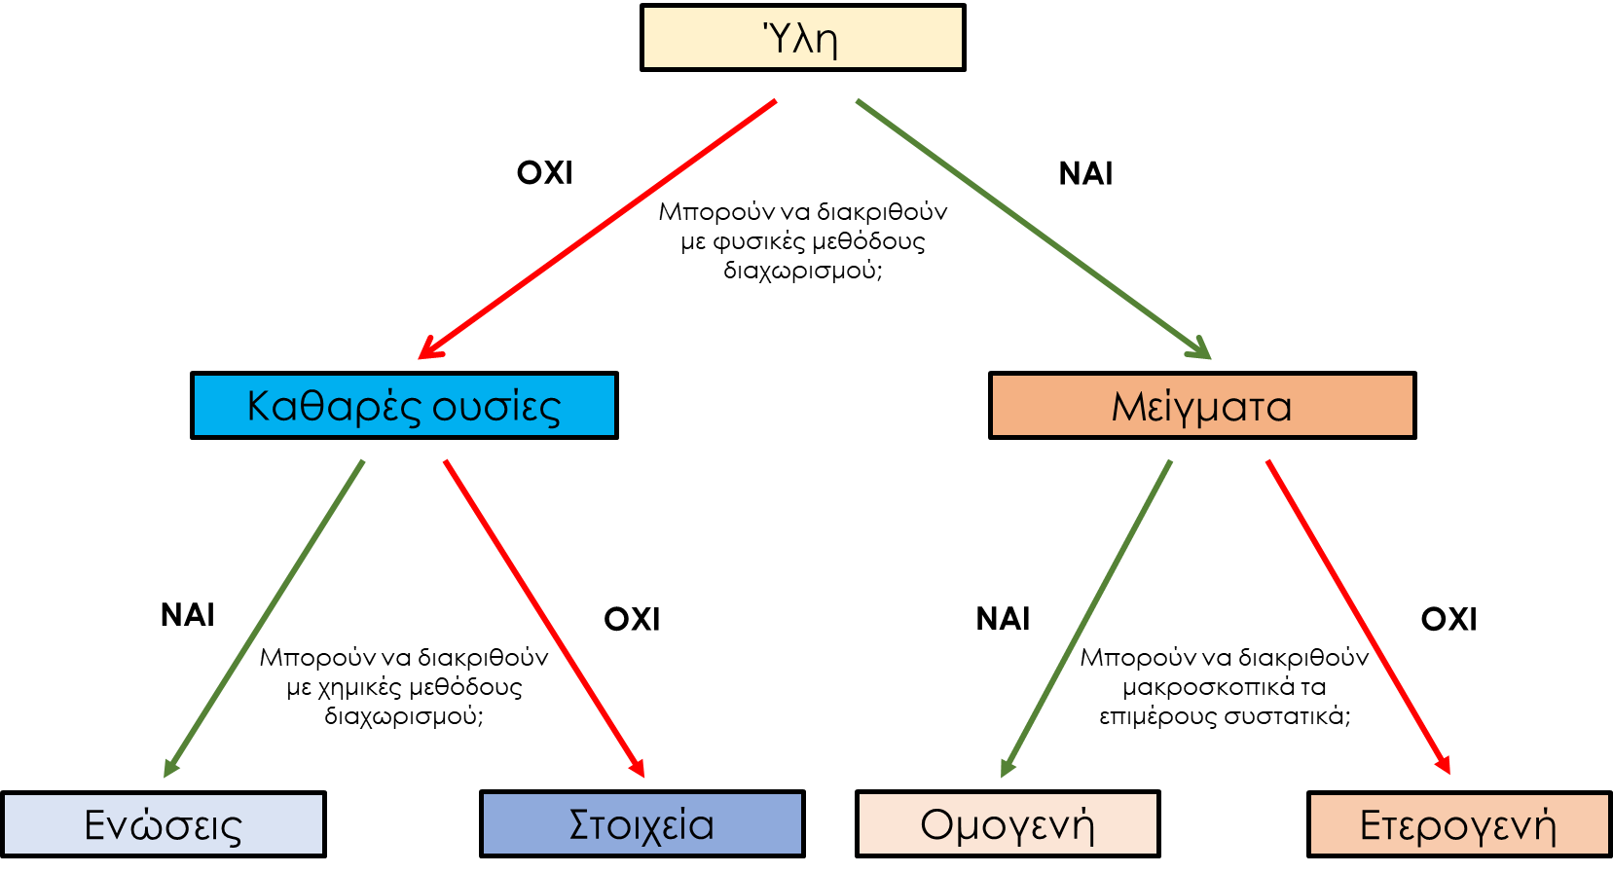
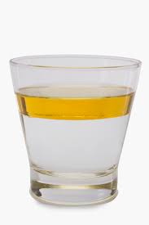
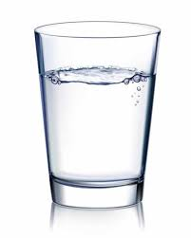
Η ΥΛΗ ΔΙΑΚΡΙΝΕΤΑΙ ΣΕ ΚΑΘΑΡΕΣ ΟΥΣΙΕΣ ΚΑΙ ΜΕΙΓΜΑΤΑ
Ετερογενή
Ομογενή

Slide 3
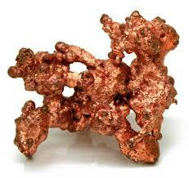
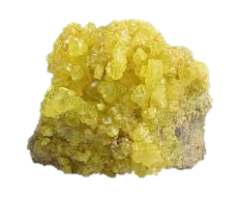
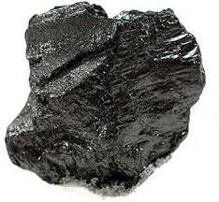
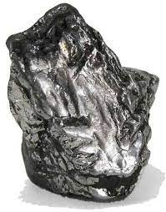
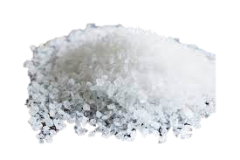
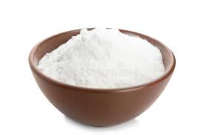
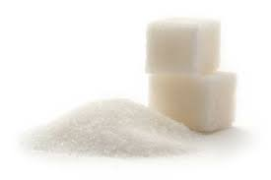
ΟΙ ΧΗΜΙΚΕΣ ΟΥΣΙΕΣ ΔΙΑΘΕΤΟΥΝ ΣΥΓΚΕΚΡΙΜΕΝΗ ΧΗΜΙΚΗ ΤΑΥΤΟΤΗΤΑ
Μορφή της ύλης με σταθερή χημική σύνθεση και χαρακτηριστικές ιδιότητες
Δεν μπορούν να διακριθούν σε επιμέρους συστατικά με φυσικές μεθόδους διαχωρισμού
Μπορούν να είναι σε στερεή, υγρή ή αέρια μορφή αλλά και σε κατάσταση πλάσματος
Συχνά χαρακτηρίζονται και ως καθαρές ουσίες προκειμένου να διακριθούν από τα μείγματα
Στοιχεία – Χημικές ουσίες που αποτελούνται από άτομα με τον ίδιο αριθμό πρωτονίων στον πυρήνα τους
Άνθρακας (C)
Χαλκός (Cu)
Χρυσός (Au)
Θείο (S)
Σίδηρος (Fe)
Ενώσεις – Χημικές ουσίες που αποτελούνται από τουλάχιστον 2 χημικά στοιχεία
Αλάτι (NaCl)
Νερό (H₂O)
Ζάχαρη (C₁₂H₂₂O₁₁)
Μαγειρική σόδα (NaHCO₃)

Slide 4
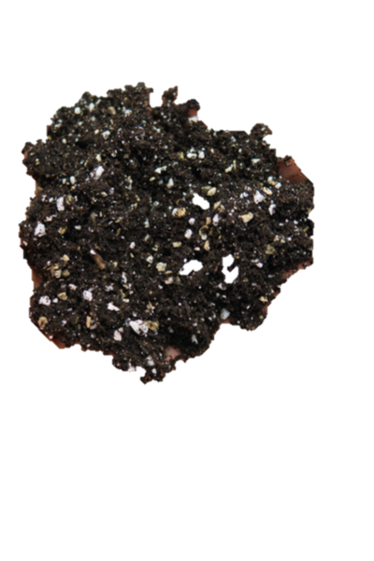
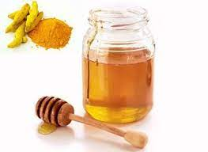
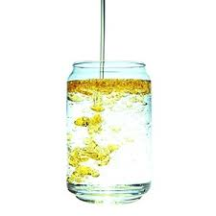
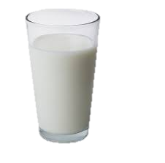
ΤΑ ΜΕΙΓΜΑΤΑ ΕΙΝΑΙ ΑΠΟΤΕΛΕΣΜΑ ΤΟΥ ΦΥΣΙΚΟΥ ΣΥΝΔΥΑΣΜΟΥ ΚΑΘΑΡΩΝ ΟΥΣΙΩΝ
Υλικά αποτελούμενα από δύο ή περισσότερες διαφορετικές χημικές ουσίες, μη χημικά συνδεδεμένες
Τα περιεχόμενα στοιχεία ή ενώσεις βρίσκονται σε χαλαρή σύνδεση
Τα επιμέρους συστατικά μπορούν να διακριθούν με μηχανικά μέσα
Κάθε συστατικό διατηρεί τις χημικές του ιδιότητες
Ομογενή – Ενιαία σύσταση και ιδιότητες σε όλη τους την έκταση
Ετερογενή – Μη ενιαία σύσταση και ιδιότητες σε όλη τους την έκταση

Slide 5
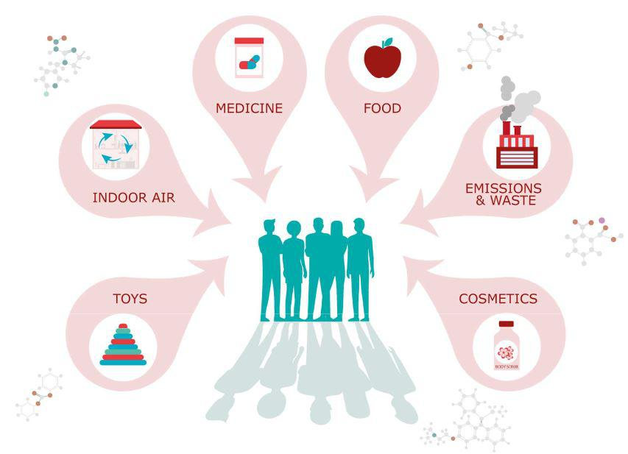
Ο ΑΝΘΡΩΠΟΣ ΕΚΤΙΘΕΤΑΙ ΚΑΘΗΜΕΡΙΝΑ ΣΕ ΜΕΙΓΜΑΤΑ ΧΗΜΙΚΩΝ ΟΥΣΙΩΝ
Πηγές έκθεσης
Διατροφή
Εργασιακό περιβάλλον
Σύγχρονος τρόπος ζωής
Οδοί έκθεσης
Εισπνοή
Κατάποση
Δερματική επαφή
(https://ec.europa.eu/jrc/en/news/chemical-mixtures-safety)

Slide 6
Ο ΑΝΘΡΩΠΟΣ ΕΚΤΙΘΕΤΑΙ ΚΑΘΗΜΕΡΙΝΑ ΣΕ ΜΕΙΓΜΑΤΑ ΧΗΜΙΚΩΝ ΟΥΣΙΩΝ
Φυτοφάρμακα
Συντηρητικά
Συνθετικές ενώσεις

Slide 7
ΤΑ ΦΥΤΟΦΑΡΜΑΚΑ ΕΙΝΑΙ ΜΕΤΑΞΥ ΤΩΝ ΣΗΜΑΝΤΙΚΟΤΕΡΩΝ ΠΕΡΙΒΑΛΛΟΝΤΙΚΩΝ ΡΥΠΩΝ
Κάθε ουσία η οποία χρησιμοποιείται για την απώθηση, τη θανάτωση και τον έλεγχο παρασίτων, φυτικής ή ζωικής προέλευσης
Ζιζανιοκτόνα
Περιορισμός ζιζανίων και ανεπιθύμητης βλάστησης
Εντομοκτόνα
Απώθηση εντόμων
Μυκητοκτόνα
Πρόληψη ανάπτυξης μούχλας
Απολυμαντικά
Πρόληψη εξάπλωσης βακτηρίων
Τρωκτικοκτόνα
Εξόντωση τρωκτικών
Κατηγοριοποίηση βάση
του οργανισμού στόχου

Slide 8
ΤΑ ΦΥΤΟΦΑΡΜΑΚΑ ΕΙΝΑΙ ΜΕΤΑΞΥ ΤΩΝ ΣΗΜΑΝΤΙΚΟΤΕΡΩΝ ΠΕΡΙΒΑΛΛΟΝΤΙΚΩΝ ΡΥΠΩΝ
Οργανοχλωριωμένα
Οργανικές ενώσεις συνδεδεμένες με 5 ή περισσότερα άτομα χλωρίου
Οργανοφωσφορικά
Εστέρες φωσφορικού οξέος
Καρβαμιδικά
Εστέρες καρβαμιδικού οξέος
Πυρεθροειδή
Οργανικές ενώσεις παρόμοιες με τις φυσικές πυρεθρίνες
Κατηγοριοποίηση βάση της χημικής δομής

Slide 9
Ο 20^{ος} ΑΙΩΝΑΣ ΣΗΜΑΔΕΥΤΗΚΕ ΑΠΟ ΤΗΝ ΕΚΤΕΤΑΜΕΝΗ ΧΡΗΣΗ ΦΥΤΟΦΑΡΜΑΚΩΝ
Οι αυξημένες διατροφικές απαιτήσεις δημιούργησαν την ανάγκη για άυξηση της απόδοσης των καλλιεργειών και της παραγωγής τροφίμων
Εξαιτίας της ευρύτατης διάδοσης ο άνθρωπος εκτίθεται καθημερινά σε υπολείμματά τους μέσω της διατροφής, του εργασιακού περιβάλλοντος και του επιμολυσμένου αέρα
Τα φυτοφάρμακα έχουν συσχετιστεί με αναπνευστικές ασθένειες, καρδιοτοξικότητα, νευροτοξικότητα, ενώ ορισμένα εξ αυτών επιδεικνύουν ιδιότητες ενδοκρινικών διαταρακτών
Πωλήσεις εντος Ευρωπαϊκής Ένωσης
Ποσοστό μεταβολής πωλήσεων εντός Ευρωπαϊκής Ένωσης

Slide 10
Η ΓΛΥΦΟΣΑΤΗ ΑΠΟΤΕΛΕΙ ΤΟ ΕΥΡΥΤΕΡΑ ΧΡΗΣΙΜΟΠΟΙΟΥΜΕΝΟ ΖΙΖΑΝΙΟΚΤΟΝΟ
Γλυφοσάτη
Ευρέως φάσματος οργανοφωσφορικό φυτοφάρμακο
Έλεγχος των ζιζανίων στις γεωργικές καλλιέργειες και της βλάστησης σε μη γεωργικές περιοχές
Χαμηλό κόστος, ταχεία φυτική απορρόφηση, αργή εξέλιξη ανθεκτικότητας στα ζιζάνια
Ο μηχανισμός δράσης της βασίζεται στην αποτελεσματική αναστολή του ενζύμου 5-ενολοπυροσταφυλική-σικιμική-3-φωσφορική συνθάση της οδού του σικιμικού οξέος

Slide 11
ΤΑ ΣΥΝΤΗΡΗΤΙΚΑ ΣΥΝΕΙΣΦΕΡΟΥΝ ΣΤΗ ΔΙΑΤΗΡΗΣΗ ΤΗΣ ΑΣΦΑΛΕΙΑΣ ΤΩΝ ΤΡΟΦΙΜΩΝ ΚΑΙ ΔΙΑΦΟΡΩΝ ΤΕΧΝΗΤΩΝ ΠΡΟΪΟΝΤΩΝ
Φυσικές ή συνθετικές ενώσεις που προλαμβάνουν την ανάπτυξη μικροοργανισμών
Χρησιμοποιούνται για την παράταση της διάρκειας ζωής των τροφίμων, των φαρμάκων, των προϊόντων προσωπικής υγιεινής και των καλλυντικών
Τα χημικά συντηρητικά πρέπει να επιδεικνύουν επαρκή διαλυτότητα, να έχουν αποτελεσματική αντιμικροβιακή δράση στο εύρος pH των τροφίμων, να έχουν χαμηλό κόστος και να μην προκαλούν τοξικότητα

Slide 12
ΤΑ ΠΑΡΑΒΕΝΙΑ ΕΧΟΥΝ ΣΥΣΧΕΤΙΣΤΕΙ ΜΕ ΑΣΘΕΝΗ ΟΙΣΤΡΟΓΟΝΙΚΗ ΔΡΑΣΗ
Εστέρες του p-υδροξυβενζοϊκού οξέος
Χρήση ως συντηρητικά σε αποσμητικά, καλλυντικά και φαρμακευτικά σκευάσματα
Αντιμικροβιακή δράση σε pH = 4-8
Βελτιωμένη δράση κατά τη συνδυαστική χρήση
Επιδεικνύουν ασθενή οιστρογονική δράση
Η Ευρωπαϊκή Επιτροπή απαγόρευσε τη χρήση συγκεκριμένων παραβενίων το 2013
σδ
Emmanouil, C., Bekyrou, M., Psomopoulos, C., & Kungolos, A. (2019). An Insight into Ingredients of Toxicological Interest in Personal Care Products and A Small–Scale Sampling Survey of the Greek Market: Delineating a Potential Contamination Source for Water Resources. Water 2019, Vol. 11, Page 2501, 11(12), 2501. https://doi.org/10.3390/W11122501

Slide 13
Η ΤΡΙΚΛΟΖΑΝΗ ΕΠΙΔΡΑ ΣΤΟ ΕΝΔΟΚΡΙΝΙΚΟ ΣΥΣΤΗΜΑ
Συνθετικός αντιμικροβιακός παράγοντας
Χρήση ως αντισηπτικό σε κλινικές συνθήκες και ως συντηρητικό σε προϊόντα προσωπικής φροντίδας
Αποτελεσματική δράση έναντι βακτηρίων και μυκήτων
Ανίχνευση στο μητρικό γάλα, στα ούρα και το πλάσμα
Δυσμενείς επιδράσεις στην ενδοκρινική λειτουργία
Το 2017 απαγορεύτηκε η χρήση της από όλα τα προϊόντα υγιείνης εντός της Ευρωπαϊκής Ένωσης

Slide 14
ΟΙ ΕΝΩΣΕΙΣ ΠΟΥ ΧΡΗΣΙΜΟΠΟΙΟΥΝΤΑΙ ΓΙΑ ΤΟ ΠΑΚΕΤΑΡΙΣΜΑ ΠΡΟΪΟΝΤΩΝ ΑΠΟΤΕΛΟΥΝ ΠΙΘΑΝΟΥΣ ΠΑΡΑΓΟΝΤΕΣ ΤΟΞΙΚΟΤΗΤΑΣ
Πλαστικοποιητές
Πολυμερή μικρού μοριακού βάρους
Προστίθενται στα πλαστικά προκειμένου να τα καταστήσουν εύκαμπτα, εύπλαστα και επεξεργάσιμα
Αυξάνουν την πλαστικότητα και την αντοχή του τελικού προϊόντος
Οι πρωταρχικοί πλαστικοποιητές προσδίδουν στο υλικό τη χαρακτηριστική ευκαμψία και πλαστικότητα, ενώ οι δευτερεύοντες ενισχύουν τη συμβατότητα και την πλαστικότητα των πρώτων
Το μεγαλύτερο μέρος της αγοράς των πλαστικοποιητών χρησιμοποιείται για την παραγωγή του πολυβινυλοχλωριδίου (PVC)
https://www.plasticisers.org/plasticisers/

Slide 15
ΟΙ ΦΘΑΛΙΚΟΙ ΕΣΤΕΡΕΣ ΕΧΟΥΝ ΕΝΟΧΟΠΟΙΗΘΕΙ ΩΣ ΕΝΔΟΚΡΙΝΙΚΟΙ ΔΙΑΤΑΡΑΚΤΕΣ
Εστέρες φθαλικού οξέος
Χρήση κυρίως ως πλαστικοποιητές και στην παραγωγή του PVC
Προοδευτική αντικατάστασή τους από μη φθαλικούς πλαστικοποιητές
Χρησιμοποιείται κυρίως για την παραγωγή PVC
Υπό την επίδραση της θερμοκρασίας ή του pH μπορεί να διαρρεύσει από το υλικό και να επιμολύνει τα προϊόντα
Τοξική ουσία για την ανάπτυξη και την αναπαραγωγή
Αντιανδρογόνο δράση
DEHP

Slide 16
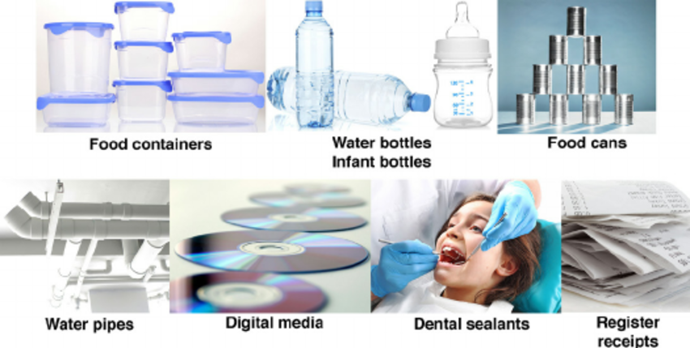
Η ΔΙΦΑΙΝΟΛΗ Α ΑΠΟΤΕΛΕΙ ΠΑΡΑΓΟΝΤΑ ΚΙΝΔΥΝΟΥ ΓΙΑ ΤΗ ΓΟΝΙΜΟΤΗΤΑ ΚΑΙ ΤΗΝ ΑΝΑΠΑΡΑΓΩΓΗ
Οργανική συνθετική ένωση
Χρήση στην παραγωγή πολυκαρβονικών πλαστικών, εποξειδικών ρητινών και θερμικού χαρτιού
Τοξική ουσία για την ανθρώπινη αναπαραγωγή και γονιμότητα
Χημικός ενδοκρινικός διαταράκτης

Slide 17
ΤΟ ΕΝΔΟΚΡΙΝΙΚΟ ΣΥΣΤΗΜΑ ΣΥΝΕΙΣΦΕΡΕΙ ΣΤΗ ΔΙΑΤΗΡΗΣΗ ΤΗΣ ΟΜΟΙΟΣΤΑΣΗΣ
Το ενδοκρινικό σύστημα είναι ένα σύστημα αδένων, που παράγουν και εκκρίνουν ορμόνες στο κυκλοφορικό σύστημα
Η έκκριση των ορμονών προκύπτει μέσω εντολών που παρέχει το νευρικό σύστημα
Είναι υπεύθυνο για τη διατήρηση της ομοιόστασης, δηλαδή της σταθερής διατήρησης των εσωτερικών συνθηκών του ανθρωπίνου σώματος
Ρυθμίζει την ανάπτυξη, τη λειτουργία των ιστών, το μεταβολισμό και τις αναπαραγωγικές διεργασίες

Slide 18
Η ΑΡΧΗ ΤΗΣ ΔΡΑΣΗΣ ΤΩΝ ΟΡΜΟΝΩΝ ΠΕΡΙΛΑΜΒΑΝΕΙ ΤΗΝ ΑΛΛΗΛΕΠΙΔΡΑΣΗ ΟΡΜΟΝΗΣ-ΥΠΟΔΟΧΕΑ
Οι στεροειδείς ορμόνες περιλαμβάνουν τις φυλετικές ορμόνες, που παράγονται από τα αναπαραγωγικά όργανα, καθώς και ορισμένες ορμόνες που παράγονται από τα επινεφρίδια
Λόγω της λιποδιαλυτότητάς τους διαπερνούν εύκολα την πλασματική μεμβράνη και συνδέονται με τους ειδικούς τους υποδοχείς στο κυτταρόπλασμα
Το σύμπλοκο ορμόνης-υποδοχέα εισέρχεται στον πυρήνα, προσδένεται στο DNA και επάγει τη μεταγραφή συγκεκριμένων γονιδίων
Η πλειονότητα των ενδοκρινών ορμονών είναι μη στεροειδείς
Λόγω της υδατοδιαλυτότητάς τους δεν μπορούν να διαπεράσουν την πλασματική μεμβράνη
Προσδένονται στους διαμεμβρανικούς υποδοχείς και αυτή η σύνδεση διεγείρει δευτερεύοντες αγγελιοφόρους στο κύτταρο
Οι δευτερεύοντες αγγελιοφόροι ενεργοποιούν πρωτεΐνες που διαφοροποιούν τη συμπεριφορά του του κυττάρου
https://bodell.mtchs.org/OnlineBio/BIOCD/text/chapter32/concept32.4.html

Slide 19
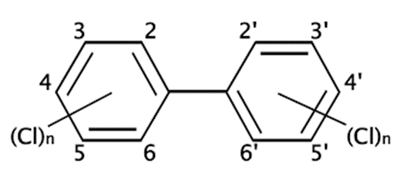
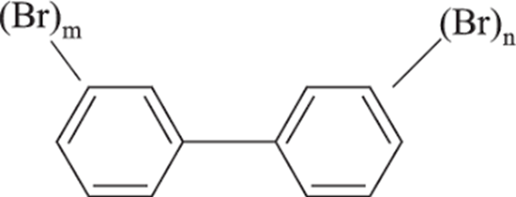
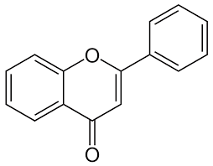
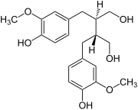
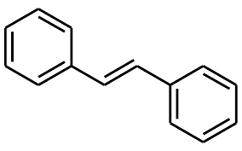
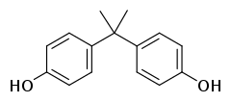
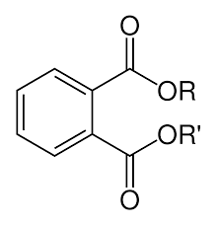
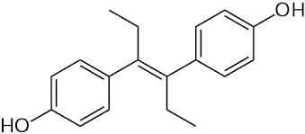
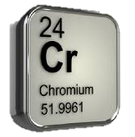
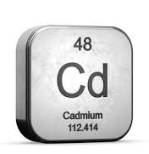
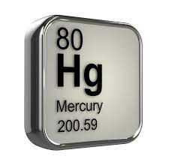
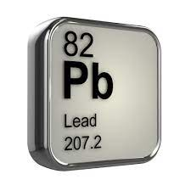
ΟΙ ΕΝΔΟΚΡΙΝΙΚΟΙ ΔΙΑΤΑΡΑΚΤΕΣ ΑΠΟΤΕΛΟΥΝ ΜΙΑ ΕΤΕΡΟΓΕΝΗ ΟΜΑΔΑ ΜΟΡΙΩΝ
Κάθε παράγοντας που παρεμποδίζει τη σύνθεση, την έκκριση, τη μεταφορά, τη δέσμευση ή την εξάλειψη των φυσικών ορμονών στο σώμα, οι οποίες είναι υπεύθυνες για τη διατήρηση της ομοιόστασης, της αναπαραγωγής, της ανάπτυξης ή / και της συμπεριφοράς
Φυτοοιστρογόνα
Πολυχλωριωμένα διφαινύλια (PCBs)
Πολυβρωμιούχα διφαινύλια (PBBs)
Διοξίνες
Λιγνάνες
Φλαβονοειδή
Λιγνάνες
Στιλβένια
Βαρέα μέταλλα
Διφαινόλη Α (BPA)
Φθαλικές ενώσεις
Διαιθυλοστιλβεστρόλη
Χρώμιο
Κάδμιο
Υδράργυρος
Μόλυβδος
Φυτοφάρμακα

Slide 20
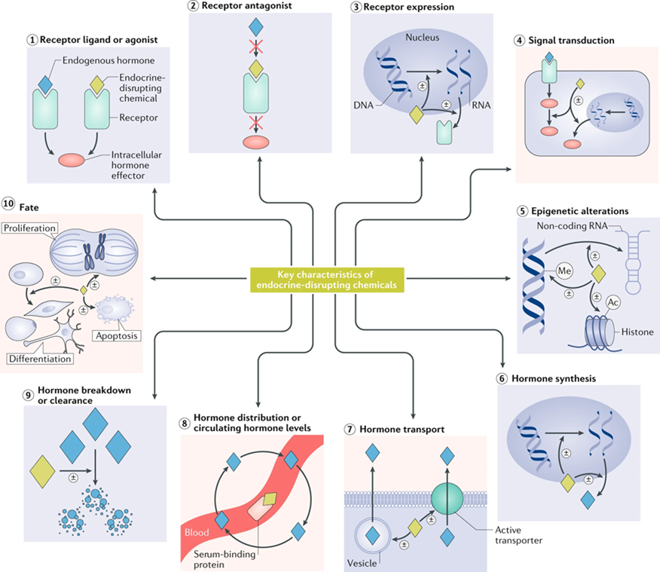
ΟΙ ΕΝΔΟΚΡΙΝΙΚΟΙ ΔΙΑΤΑΡΑΚΤΕΣ ΔΙΑΤΑΡΑΣΣΟΥΝ ΤΙΣ ΦΥΣΙΟΛΟΓΙΚΕΣ ΛΕΙΤΟΥΡΓΙΕΣ ΤΩΝ ΕΝΔΟΓΕΝΩΝ ΟΡΜΟΝΩΝ
Δράσεις ενδοκρινικών διαταρακτών
Αλληλεπίδραση ή ενεργοποίηση ορμονικών υποδοχέων
Ανταγωνισμός για τη θέση πρόσδεσης στον ορμονικό υποδοχέα
Τροποποίηση έκφρασης ορμονικών υποδοχέων
Τροποποίηση μεταγωγής σήματος
Επιγενετικές τροποποιήσεις
Τροποποίηση σύνθεσης ορμονών
Τροποποίηση μεταφοράς ορμονών μέσω των κυτταρικών μεμβρανών
Τροποποίηση της κατανομής των ορμονών ή των επιπέδων της συστημικής κυκλοφορίας τους
Επίδραση στο μεταβολισμό ή την εκκαθάριση των ορμονών
Τροποποίηση της μοίρας των κυττάρων που παράγουν ορμόνες ή τα κύτταρα που ανταποκρίνονται στις ορμόνες
La Merrill, M. A., Vandenberg, L. N., Smith, M. T., Goodson, W., Browne, P., Patisaul, H. B., Guyton, K. Z., Kortenkamp, A., Cogliano, V. J., Woodruff, T. J., Rieswijk, L., Sone, H., Korach, K. S., Gore, A. C., Zeise, L., & Zoeller, R. T. (2019). Consensus on the key characteristics of endocrine-disrupting chemicals as a basis for hazard identification. Nature Reviews Endocrinology 2019 16:1, 16(1), 45–57. https://doi.org/10.1038/s41574-019-0273-8

Slide 21
ΟΙ ΕΝΔΟΚΡΙΝΙΚΟΙ ΔΙΑΤΑΡΑΚΤΕΣ ΣΥΝΔΕΟΝΤΑΙ ΜΕ ΤΗΝ ΠΡΟΚΛΗΣΗ ΔΥΣΜΕΝΩΝ ΕΠΙΔΡΑΣΕΩΝ ΣΤΟΝ ΑΝΘΡΩΠΟ
Επιδράσεις χημικών ενδοκρινικών διαταρακτών στην ανθρώπινη υγεία
Στοιχεία επιδημιολογικών μελετών συνδέουν τους χημικούς ενδοκρινικούς διαταράκτες με αναπαραγωγικές επιπτώσεις, νευροσυμπεριφορικές διαταραχές, μεταβολικά σύνδρομα, οστικές διαταραχές, ανοσολογικές διαταραχές και καρκίνους
Nowak, K., Jabłońska, E., & Ratajczak-Wrona, W. (2019). Immunomodulatory effects of synthetic endocrine disrupting chemicals on the development and functions of human immune cells. Environment International, 125, 350–364. https://doi.org/10.1016/J.ENVINT.2019.01.078

Slide 22
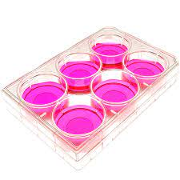
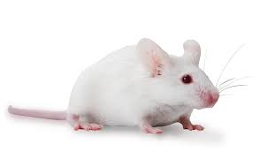
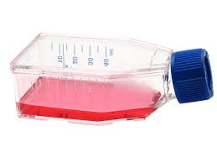
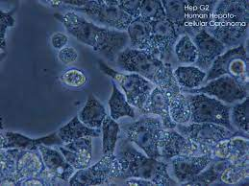
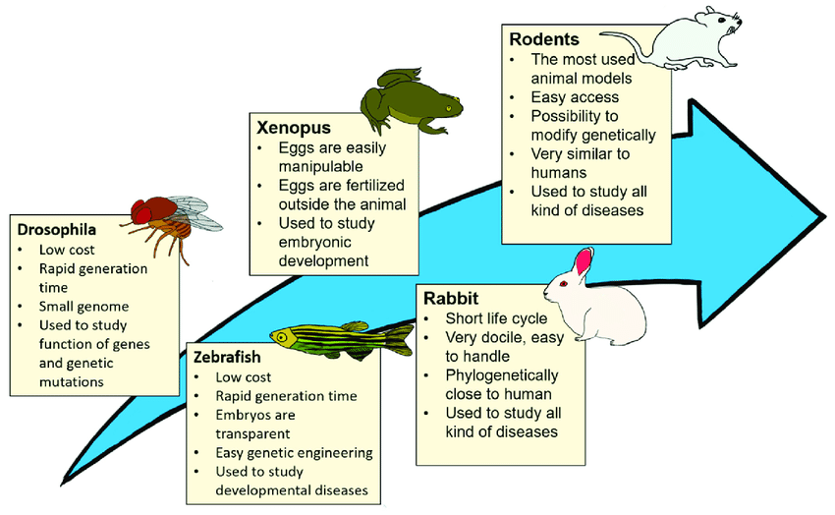
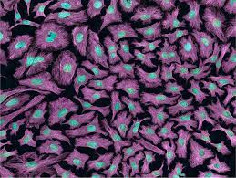
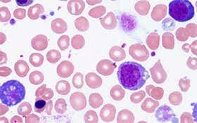
ΜΕΛΕΤΕΣ IN VITRO & IN VIVO
In vitro
In vivo
“Πειράματα δοκιμαστικού σωλήνα”
Πειράματα εντός έμβιου οργανισμού
Καρκινικές ή αθανατοποιημένες κυτταρικές σειρές
Πρωτογενείς καλλιέργειες
Oργανισμοί μοντέλα

Slide 23
ΟΙ IN VIVO ΜΕΛΕΤΕΣ ΠΑΡΕΧΟΥΝ ΜΕΓΑΛΥΤΕΡΗ ΔΥΝΑΤΟΤΗΤΑ ΕΞΑΓΩΓΗΣ ΣΥΜΠΕΡΑΣΜΑΤΩΝ
In vitro συστήματα
In vivo συστήματα
Πειράματα που διεξάγονται εκτός ζωντανών συστημάτων
Απομονωμένα κύτταρα ή κυτταρικά συστατικά
Διεξαγωγή υπό ελεγχόμενες εργαστηριακές συνθήκες
Χαμηλό κόστος
Λιγότερο χρονοβόρες
Παρέχουν μία πρώτη εικόνα, αλλά χαρακτηρίζονται από σχετική αξιοπιστία
Πειράματα που διεξάγονται εντός έμβιων οργανισμών
Ολόκληροι οργανισμοί
Διεξαγωγή υπό φυσιολογικές συνθήκες
Υψηλό κόστος
Περισσότερο χρονοβόρες
Υψηλότερη ακρίβεια και αξιοπιστία

Slide 24
Η ΠΛΕΙΟΨΗΦΙΑ ΤΩΝ ΤΟΞΙΚΟΛΟΓΙΚΩΝ ΜΕΛΕΤΩΝ ΔΕΝ ΑΝΤΙΚΑΤΟΠΤΡΙΖΕΙ ΤΟΥΣ ΚΙΝΔΥΝΟΥΣ ΣΤΗΝ ΠΡΑΓΜΑΤΙΚΗ ΖΩΗ
Τοξικολογικές μελέτες
Πραγματική έκθεση
Εξέταση χημικών ουσιών ατομικά
Έκθεση σε υψηλές, μη ρεαλιστικές δόσεις
Έκθεση για σύντομα χρονικά διαστήμα
Έκθεση σε μείγματα χημικών ουσιών
Έκθεση σε χαμηλές δόσεις, κάτω ή γύρω από τα όρια ασφαλείας
Έκθεση σε όλοκληρη τη διάρκεια της ζωής

Slide 25
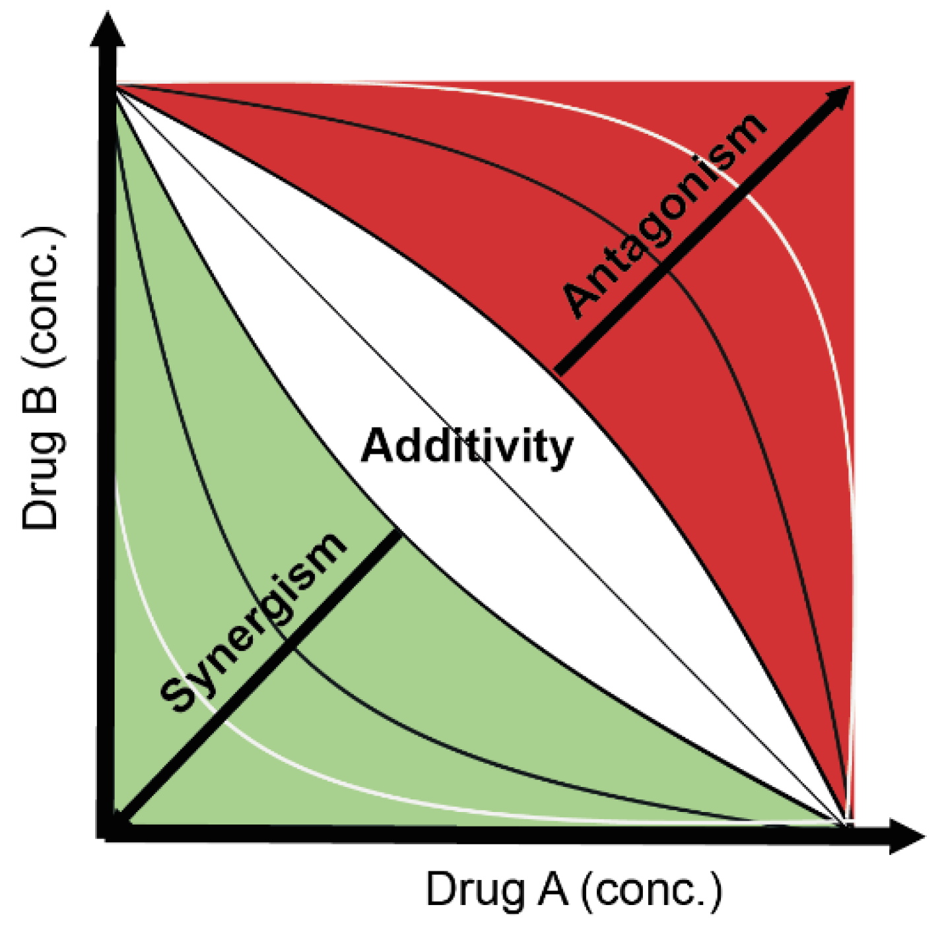
Η ΤΑΥΤΟΧΡΟΝΗ ΠΑΡΟΥΣΙΑ ΧΗΜΙΚΩΝ ΟΥΣΙΩΝ ΣΕ ΣΥΝΘΕΤΑ ΜΕΙΓΜΑΤΑ ΕΓΕΙΡΕΙ ΑΝΗΣΥΧΙΕΣ ΓΙΑ ΤΗΝ ΑΝΘΡΩΠΙΝΗ ΑΣΦΑΛΕΙΑ
Η εξέταση ενός χημικού επιτρέπει τον προσδιορισμό του ατομικού κινδύνου, υπό συγκεκριμένες συνθήκες, αλλά δεν παρέχει ολοκληρωμένη εικόνα για τους πολλαπλούς κινδύνους που προκύπτουν από την ταυτόχρονη έκθεση σε διάφορους στρεσογόνους παράγοντες
Ενίσχυση
Η έκθεση σε ένα χημικό επιδρά στο άλλο προκαλώντας ισχυρότερη επίδραση σε σχέση με την αρχική
Συνέργεια
Η έκθεση σε ένα χημικό προκαλεί δραματική αύξηση της επίδρασης του άλλου χήμικου
Ανταγωνισμός
Η έκθεση σε ένα χημικό μειώνει την επίδραση του άλλου χημικού
Rodea-Palomares, I., González-Pleiter, M., Martín-Betancor, K., Rosal, R., & Fernández-Piñas, F. (2015). Additivity and Interactions in Ecotoxicity of Pollutant Mixtures: Some Patterns, Conclusions, and Open Questions. Toxics 2015, Vol. 3, Pages 342-369, 3(4), 342–369. https://doi.org/10.3390/TOXICS3040342

Slide 26
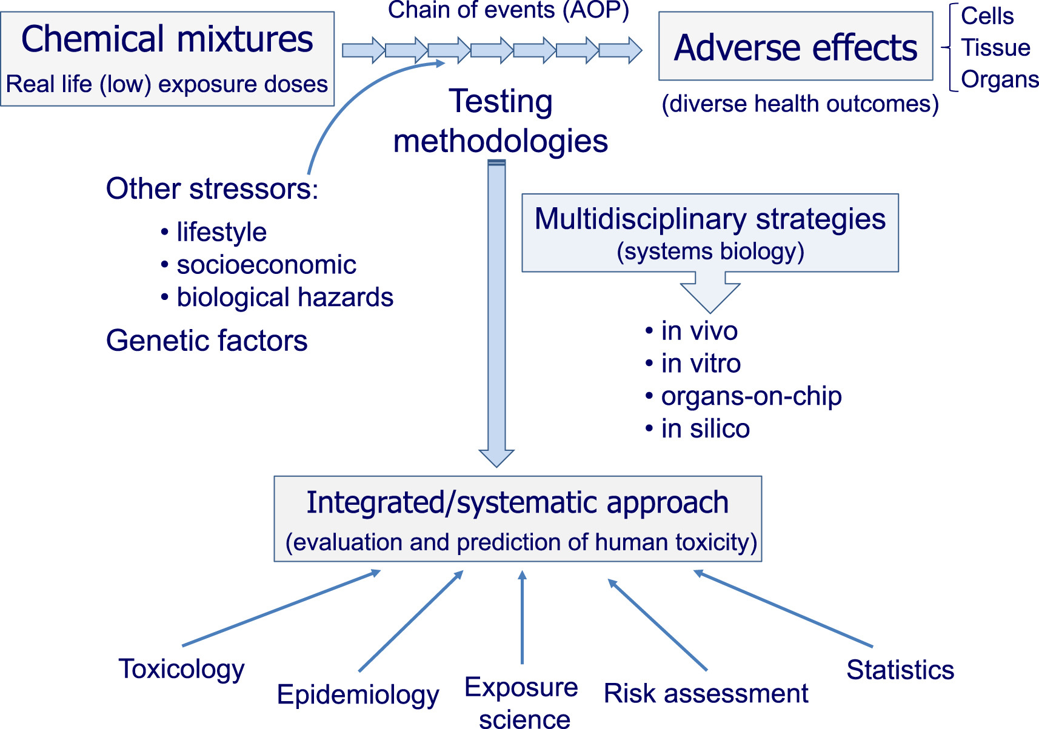
Η ΑΞΙΟΛΟΓΗΣΗ ΤΩΝ ΕΠΙΔΡΑΣΕΩΝ ΤΩΝ ΧΗΜΙΚΩΝ ΜΕΙΓΜΑΤΩΝ ΑΠΑΙΤΕΙ ΣΥΣΤΗΜΑΤΙΚΗ ΠΡΟΣΕΓΓΙΣΗ
Hernández, A. F., & Tsatsakis, A. M. (2017). Human exposure to chemical mixtures: Challenges for the integration of toxicology with epidemiology data in risk assessment. Food and Chemical Toxicology, 103, 188–193. https://doi.org/10.1016/J.FCT.2017.03.012

Slide 27
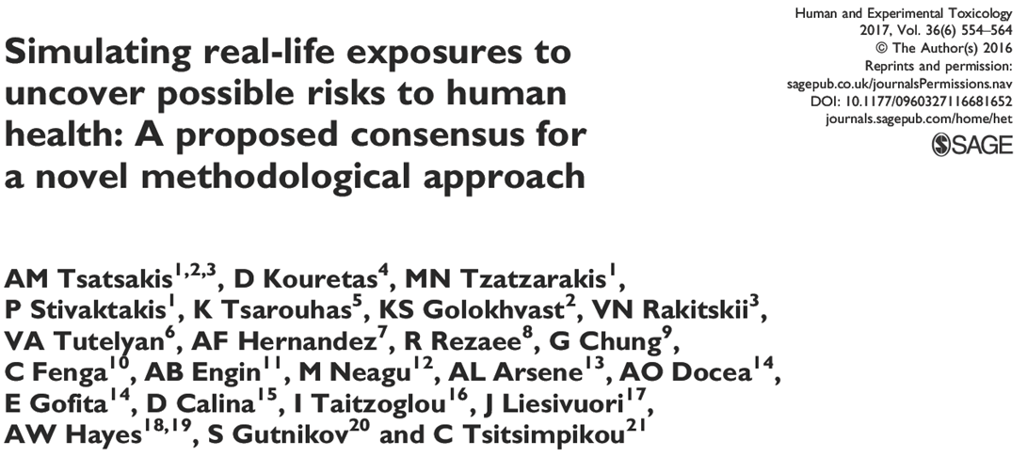
Προσομοίωση κινδύνου στην πραγματική ζωή ή εναλλακτικά το επονομαζόμενο
«Πραγματικό σενάριο έκθεσης»

Slide 28
ΤΟ ΠΡΑΓΜΑΤΙΚΟ ΣΕΝΑΡΙΟ ΕΚΘΕΣΗΣ ΠΡΟΣΦΕΡΕΙ ΣΗΜΑΝΤΙΚΕΣ ΑΠΑΝΤΗΣΕΙΣ ΓΙΑ ΤΟΥΣ ΔΥΝΗΤΙΚΟΥΣ ΚΙΝΔΥΝΟΥΣ
Συνοπτικό πρωτόκολλο μεθοδολογίας
Μελέτη κοινών χημικών ουσιών, συχνά απαντώμενων στην καθημερινή ζωή, υπό τη μορφή χημικών μειγμάτων
Έκθεση σε χαμηλές, ρεαλιστικές δόσεις, γύρω και κάτω από τα υπάρχοντα όρια ασφαλείας
Έκθεση για μεγάλο χρονικό διάστημα
Εκτίμηση πολλαπλών τελικών σημείων ανά τακτά χρονικά διαστήματα
Βασικά σημεία
Μελέτη κοινών χημικών ουσιών, συχνά απαντώμενων στην καθημερινή ζωή, υπό τη μορφή μειγμάτων
Έκθεση σε χαμηλές, ρεαλιστικές δόσεις, γύρω και κάτω από τα υπάρχοντα όρια ασφαλείας
Έκθεση για μεγάλο χρονικό διάστημα
Εκτίμηση πολλαπλών τελικών σημείων ανά τακτά χρονικά διαστήματα
Tsatsakis, A. M., Kouretas, D., Tzatzarakis, M. N., Stivaktakis, P., Tsarouhas, K., Golokhvast, K. S., Rakitskii, V. N., Tutelyan, V. A., Hernandez, A. F., Rezaee, R., Chung, G., Fenga, C., Engin, A. B., Neagu, M., Arsene, A. L., Docea, A. O., Gofita, E., Calina, D., Taitzoglou, I., … Tsitsimpikou, C. (2017). Simulating real-life exposures to uncover possible risks to human health: A proposed consensus for a novel methodological approach. Human and Experimental Toxicology, 36(6), 554–564. https://doi.org/10.1177/0960327116681652

Slide 29
Η 6-ΜΗΝΗ ΕΚΘΕΣΗ ΣΕ ΕΝΑ ΧΗΜΙΚΟ ΜΕΙΓΜΑ ΕΠΑΓΕΙ ΜΕΤΑΒΟΛΕΣ ΣΕ ΔΙΑΦΟΡΑ ΤΕΛΙΚΑ ΣΗΜΕΙΑ
Μείγμα αποτελούμενο από δραστικές ουσίες φυτοφαρμάκων, πρόσθετα τροφίμων, συντηρητικά και διφαινόλη Α
Έκθεση για 6 μήνες
Δόσεις κοντά ή κάτω από τα υπάρχοντα όρια ασφαλείας
Αξιολόγηση φυσιολογικών, βιοχημικών και οξειδοαναγωγικών παραμέτρων
Αύξηση κατανάλωσης τροφής
Αύξηση επιπέδων ηπατικών βιοδεικτών
Επιδράσεις σε βιοδείκτες οξειδοαναγωγικής κατάστασης
Αύξηση σωματικού βάρους
Πιθανή πρόκληση ηπατικής βλάβης
Οξειδοαναγωγικές προσαρμογές για προστασία βιολογικών μακρομορίων
Docea, A. O., Gofita, E., Goumenou, M., Calina, D., Rogoveanu, O., Varut, M., Olaru, C., Kerasioti, E., Fountoucidou, P., Taitzoglou, I., Zlatian, O., Rakitskii, V. N., Hernandez, A. F., Kouretas, D., & Tsatsakis, A. (2018). Six months exposure to a real life mixture of 13 chemicals’ below individual NOAELs induced non monotonic sex-dependent biochemical and redox status changes in rats. Food and Chemical Toxicology, 115, 470–481. https://doi.org/10.1016/j.fct.2018.03.052

Slide 30
Η 12-ΜΗΝΗ ΕΚΘΕΣΗ ΣΤΟ ΧΗΜΙΚΟ ΜΕΙΓΜΑ ΕΠΑΓΕΙ ΜΕΤΑΒΟΛΕΣ ΣΕ ΔΙΑΦΟΡΑ ΤΕΛΙΚΑ ΣΗΜΕΙΑ
Έκθεση για 12 μήνες
Αξιολόγηση φυσιολογικών, βιοχημικών, αιματολογικών και ανοσολογικών παραμέτρων
Αύξηση όρεξης, κατανάλωσης τροφής και νερού
Αύξηση επιπέδων ηπατικών βιοδεικτών
Αύξηση απόκρισης μακροφάγων στη χαμηλή δόση και κυτταροτοξικότητα στα λευκά αιμοσφαίρια στη μέση και υψηλή δόση
Αύξηση σωματικού βάρους
Ήπια ηπατική βλάβη
Αύξηση φλεγμονής στα αρσενικά
Docea, A. O., Goumenou, M., Calina, D., Arsene, A. L., Dragoi, C. M., Gofita, E., Pisoschi, C. G., Zlatian, O., Stivaktakis, P. D., Nikolouzakis, T. K., Kalogeraki, A., Izotov, B. N., Galateanu, B., Hudita, A., Calabrese, E. J., & Tsatsakis, A. (2019). Adverse and hormetic effects in rats exposed for 12 months to low dose mixture of 13 chemicals: RLRS part III. Toxicology Letters, 310, 70–91. https://doi.org/10.1016/J.TOXLET.2019.04.005

Slide 31
Η 12-ΜΗΝΗ ΕΚΘΕΣΗ ΣΤΟ ΙΔΙΟ ΧΗΜΙΚΟ ΜΕΙΓΜΑ ΠΡΟΚΑΛΕΙ ΔΙΕΓΕΡΣΗ ΤΟΥ ΝΕΥΡΙΚΟΥ ΣΥΣΤΗΜΑΤΟΣ
Έκθεση για 12 μήνες
Αξιολόγηση νευροσυμπεριφορικών παραμέτρων (κινητική δραστηριότητα, τάση εξερεύνησης του περιβάλλοντος, κατάσταση άγχους/φόβου)
Διέγερση νευρικού συστήματος
Αύξηση κινητικής δραστηριότητας
Αύξηση δραστηριότητας χωρικού προσανατολισμού
Tsatsakis, Aristidis M., Docea, A. O., Calina, D., Buga, A. M., Zlatian, O., Gutnikov, S., Kostoff, R. N., & Aschner, M. (2019). Hormetic Neurobehavioral effects of low dose toxic chemical mixtures in real-life risk simulation (RLRS) in rats. Food and Chemical Toxicology, 125, 141–149. https://doi.org/10.1016/j.fct.2018.12.043

Slide 32
Η 18-ΜΗΝΗ ΕΚΘΕΣΗ ΣΤΟ ΙΔΙΟ ΧΗΜΙΚΟ ΜΕΙΓΜΑ ΠΡΟΚΑΛΕΙ ΤΟΞΙΚΟΤΗΤΑ ΜΕΣΩ ΟΞΕΙΔΩΤΙΚΟΥ ΣΤΡΕΣ
Έκθεση για 18 μήνες
Αξιολόγηση βιοδεικτών οξειδοαναγωγικής κατάστασης στο αίμα (6,12 και 18 μήνες)
Αξιολόγηση βιοδεικτών οξειδοαναγωγικής κατάστασης στους ιστούς (18 μήνες)
Fountoucidou, P., Veskoukis, A. S., Kerasioti, E., Docea, A. O., Taitzoglou, I. A., Liesivuori, J., Tsatsakis, A., & Kouretas, D. (2019). A mixture of routinely encountered xenobiotics induces both redox adaptations and perturbations in blood and tissues of rats after a long-term low-dose exposure regimen: The time and dose issue. Toxicology Letters, 317, 24–44. https://doi.org/10.1016/j.toxlet.2019.09.015

Slide 33
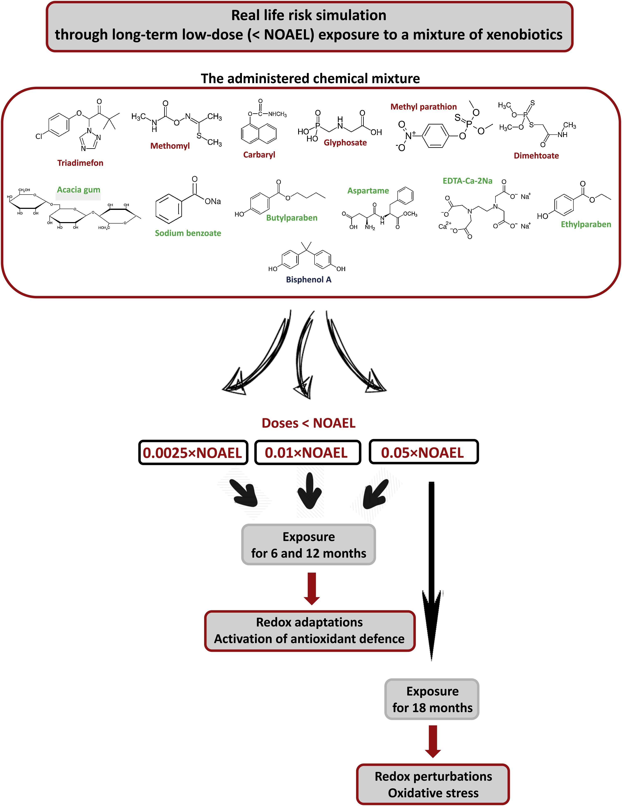
Η 18-ΜΗΝΗ ΕΚΘΕΣΗ ΣΤΟ ΙΔΙΟ ΧΗΜΙΚΟ ΜΕΙΓΜΑ ΠΡΟΚΑΛΕΙ ΤΟΞΙΚΟΤΗΤΑ ΜΕΣΩ ΟΞΕΙΔΩΤΙΚΟΥ ΣΤΡΕΣ
Η χορήγηση της χαμηλής και της μεσαίας δόσης προκάλεσε ενεργοποίηση της αντιοξειδωτικής άμυνας προκειμένου να αποφευχθεί η οξειδωτική βλάβη σε όλες τις χρονικές στιγμές
Η χορήγηση της υψηλής δόσης προκάλεσε ενεργοποίηση της αντιοξειδωτικής άμυνας προκειμένου να αποφευχθεί η οξειδωτική βλάβη στους 6 και τους 12 μήνες
Η χορήγηση της υψηλής δόσης προκάλεσε επιζήμιες επιπτώσεις, μέσω επαγωγής οξειδωτικού στρες στους 18 μήνες
Fountoucidou, P., Veskoukis, A. S., Kerasioti, E., Docea, A. O., Taitzoglou, I. A., Liesivuori, J., Tsatsakis, A., & Kouretas, D. (2019). A mixture of routinely encountered xenobiotics induces both redox adaptations and perturbations in blood and tissues of rats after a long-term low-dose exposure regimen: The time and dose issue. Toxicology Letters, 317, 24–44. https://doi.org/10.1016/j.toxlet.2019.09.015

Slide 34
Σας ευχαριστώ πολύ για την προσοχή σας !
Ερωτήσεις - Απορίες

